Slide 1
데이터베이스
CHAPTER 데이터베이스 환경 구축
조준용 연구원

Slide 2
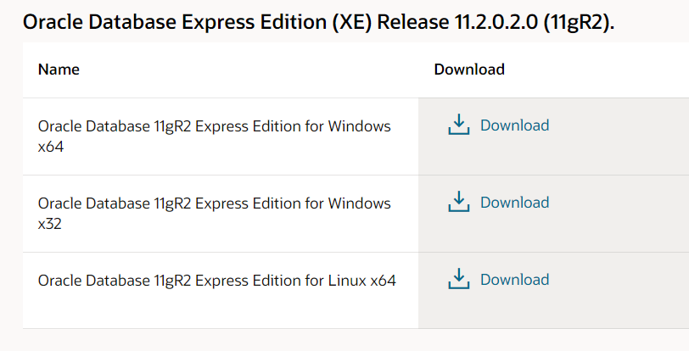
01
오라클 설치
1. oracle 회원가입
https://www.oracle.com
2. oracle 다운로드
https://www.oracle.com/database/technologies/xe-prior-release-downloads.html
Notes:
1. 회원가입 >ID PW 잊지말고 기억 , 메모장에 적어놔라

Slide 3
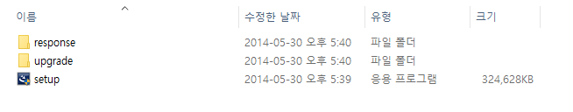
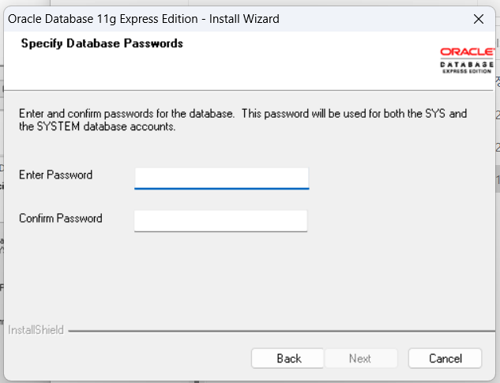
01
데이터베이스 환경구축
3. setup 응용프로그램 실행
4. System비밀번호는 12345로 지정
Notes:
1. 회원가입 >ID PW 잊지말고 기억 , 메모장에 적어놔라

Slide 4
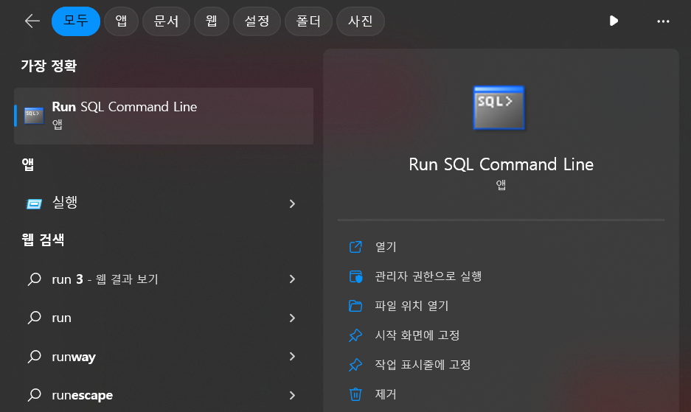
01
데이터베이스 환경구축
5. Run SQL Command Line 실행
Notes:
1. 회원가입 >ID PW 잊지말고 기억 , 메모장에 적어놔라

Slide 5
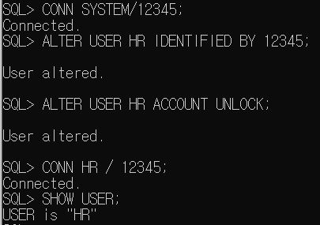
01
데이터베이스 환경구축
6. HR 계정 생성
1. CONN SYSTEM / 12345 ; system계정(관리자)로 연결
2. ALTER USER hr IDENTIFIED BY 12345; HR계정 비밀번호를 12345로 변경
3. ALTER USER hr ACCOUNT UNLOCK; HR계정 잠금 해제
4. CONN hr / 12345 ; HR 계정으로 접속
Notes:
1. 회원가입 >ID PW 잊지말고 기억 , 메모장에 적어놔라

Slide 6
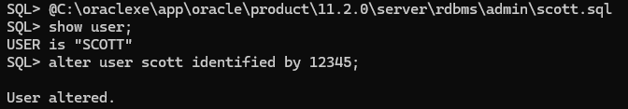
01
데이터베이스 환경구축
6. SCOTT 계정 생성 (scott 계정이 없을때)
@C:\oraclexe\app\oracle\product\11.2.0\server\rdbms\admin\scott.sql scott 계정 경로 찾아가서 설치
ALTER USER scott IDENTIFIED BY 12345; scott계정 비밀번호 변경

Slide 7
01
데이터베이스 환경구축
6. SCOTT 계정 생성 (scott 계정이 없을때)
CREATE USER SCOTT IDENTIFIED BY 12345;
scott 이름의 계정 생성 비밀번호는 12345 로 설정
2. GRANT RESOURCE, CONNECT TO SCOTT ;
scott 계정에 권한 주기
3. scott.sql 파일 열어서 실행
Sql Developer 설치 후 진행
Notes:
Rem Copyright (c) 1990 by Oracle Corporation
Rem NAME
REM UTLSAMPL.SQL
Rem FUNCTION
Rem NOTES
Rem MODIFIED
Rem gdudey 06/28/95 - Modified for desktop seed database
Rem glumpkin 10/21/92 - Renamed from SQLBLD.SQL
Rem blinden 07/27/92 - Added primary and foreign keys to EMP and DEPT
Rem rlim 04/29/91 - change char to varchar2
Rem mmoore 04/08/91 - use unlimited tablespace priv
Rem pritto 04/04/91 - change SYSDATE to 13-JUL-87
Rem Mendels 12/07/90 - bug 30123;add to_date calls so language independent
Rem
rem
rem $Header: utlsampl.sql 7020100.1 94/09/23 22:14:24 cli Generic<base> $ sqlbld.sql
rem
SET TERMOUT OFF
SET ECHO OFF
rem CONGDON Invoked in RDBMS at build time. 29-DEC-1988
rem OATES: Created: 16-Feb-83
ALTER USER SCOTT DEFAULT TABLESPACE USERS;
ALTER USER SCOTT TEMPORARY TABLESPACE TEMP;
DROP TABLE DEPT;
CREATE TABLE DEPT
(DEPTNO NUMBER(2) CONSTRAINT PK_DEPT PRIMARY KEY,
DNAME VARCHAR2(14) ,
LOC VARCHAR2(13) ) ;
DROP TABLE EMP;
CREATE TABLE EMP
(EMPNO NUMBER(4) CONSTRAINT PK_EMP PRIMARY KEY,
ENAME VARCHAR2(10),
JOB VARCHAR2(9),
MGR NUMBER(4),
HIREDATE DATE,
SAL NUMBER(7,2),
COMM NUMBER(7,2),
DEPTNO NUMBER(2) CONSTRAINT FK_DEPTNO REFERENCES DEPT);
INSERT INTO DEPT VALUES
(10,'ACCOUNTING','NEW YORK');
INSERT INTO DEPT VALUES (20,'RESEARCH','DALLAS');
INSERT INTO DEPT VALUES
(30,'SALES','CHICAGO');
INSERT INTO DEPT VALUES
(40,'OPERATIONS','BOSTON');
INSERT INTO EMP VALUES
(7369,'SMITH','CLERK',7902,to_date('17-12-1980','dd-mm-yyyy'),800,NULL,20);
INSERT INTO EMP VALUES
(7499,'ALLEN','SALESMAN',7698,to_date('20-2-1981','dd-mm-yyyy'),1600,300,30);
INSERT INTO EMP VALUES
(7521,'WARD','SALESMAN',7698,to_date('22-2-1981','dd-mm-yyyy'),1250,500,30);
INSERT INTO EMP VALUES
(7566,'JONES','MANAGER',7839,to_date('2-4-1981','dd-mm-yyyy'),2975,NULL,20);
INSERT INTO EMP VALUES
(7654,'MARTIN','SALESMAN',7698,to_date('28-9-1981','dd-mm-yyyy'),1250,1400,30);
INSERT INTO EMP VALUES
(7698,'BLAKE','MANAGER',7839,to_date('1-5-1981','dd-mm-yyyy'),2850,NULL,30);
INSERT INTO EMP VALUES
(7782,'CLARK','MANAGER',7839,to_date('9-6-1981','dd-mm-yyyy'),2450,NULL,10);
INSERT INTO EMP VALUES
(7788,'SCOTT','ANALYST',7566,to_date('13-JUL-87')-85,3000,NULL,20);
INSERT INTO EMP VALUES
(7839,'KING','PRESIDENT',NULL,to_date('17-11-1981','dd-mm-yyyy'),5000,NULL,10);
INSERT INTO EMP VALUES
(7844,'TURNER','SALESMAN',7698,to_date('8-9-1981','dd-mm-yyyy'),1500,0,30);
INSERT INTO EMP VALUES
(7876,'ADAMS','CLERK',7788,to_date('13-JUL-87')-51,1100,NULL,20);
INSERT INTO EMP VALUES
(7900,'JAMES','CLERK',7698,to_date('3-12-1981','dd-mm-yyyy'),950,NULL,30);
INSERT INTO EMP VALUES
(7902,'FORD','ANALYST',7566,to_date('3-12-1981','dd-mm-yyyy'),3000,NULL,20);
INSERT INTO EMP VALUES
(7934,'MILLER','CLERK',7782,to_date('23-1-1982','dd-mm-yyyy'),1300,NULL,10);
DROP TABLE BONUS;
CREATE TABLE BONUS
(
ENAME VARCHAR2(10) ,
JOB VARCHAR2(9) ,
SAL NUMBER,
COMM NUMBER
) ;
DROP TABLE SALGRADE;
CREATE TABLE SALGRADE
( GRADE NUMBER,
LOSAL NUMBER,
HISAL NUMBER );
INSERT INTO SALGRADE VALUES (1,700,1200);
INSERT INTO SALGRADE VALUES (2,1201,1400);
INSERT INTO SALGRADE VALUES (3,1401,2000);
INSERT INTO SALGRADE VALUES (4,2001,3000);
INSERT INTO SALGRADE VALUES (5,3001,9999);
COMMIT;
SET TERMOUT ON
SET ECHO ON

Slide 8
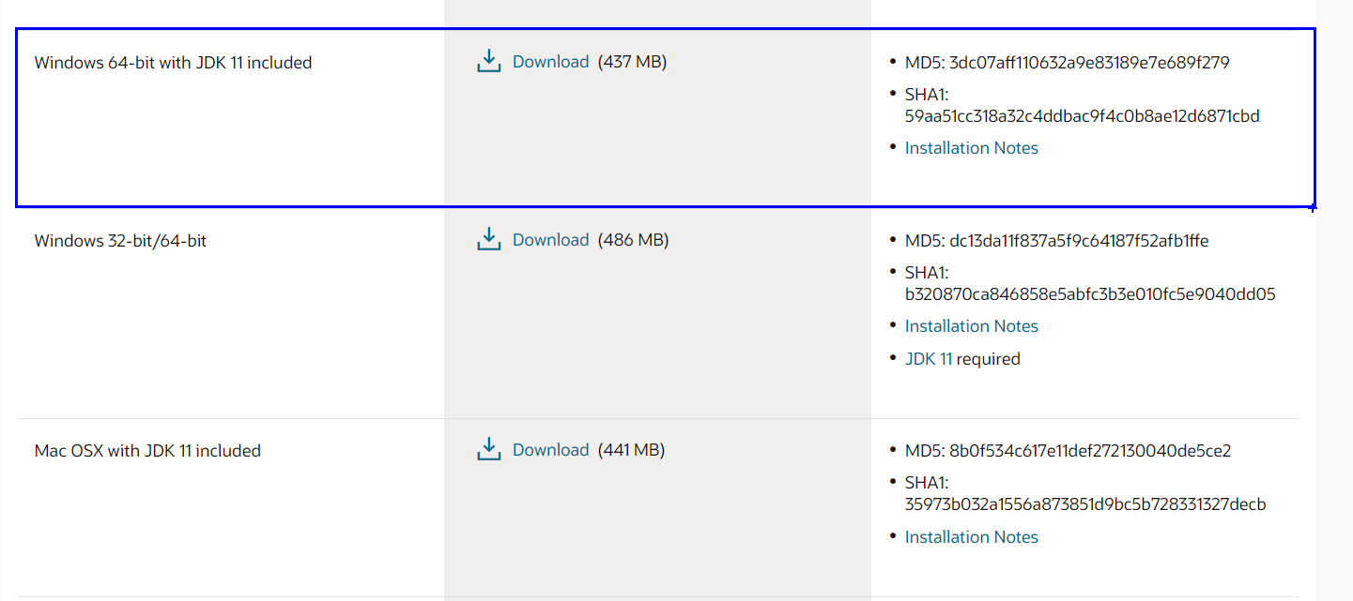
02
SQL Developer 설치
1. SQL Developer 다운로드
https://www.oracle.com/database/sqldeveloper/technologies/download/
Notes:
1. 회원가입 >ID PW 잊지말고 기억 , 메모장에 적어놔라

Slide 9
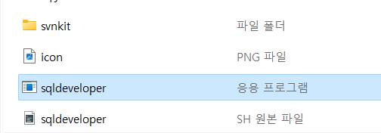
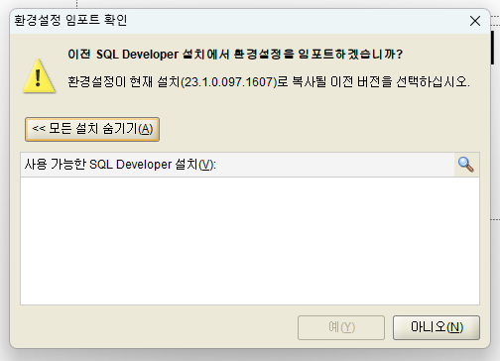
02
SQL Developer 설치
2. 압축 풀고 실행
압축 파일 풀고 진행
아니오 클릭
Notes:
1. 회원가입 >ID PW 잊지말고 기억 , 메모장에 적어놔라

Slide 10
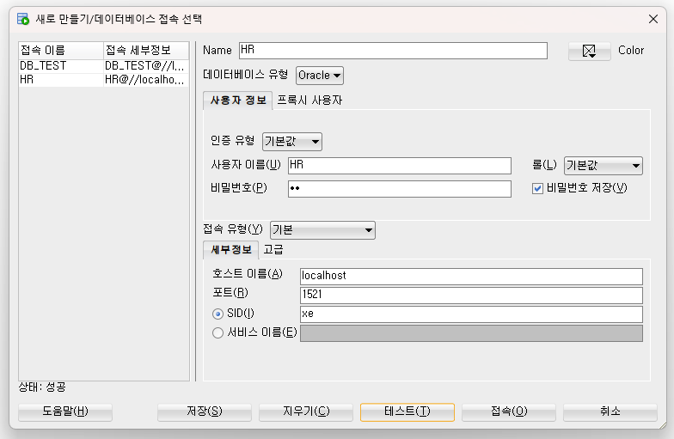
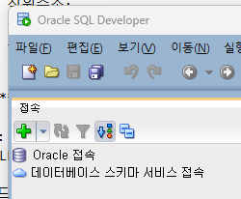
02
SQL Developer 설치
3. 계정 접속
HR계정 비밀번호 12345 입력
Notes:
1. 회원가입 >ID PW 잊지말고 기억 , 메모장에 적어놔라

Slide 11
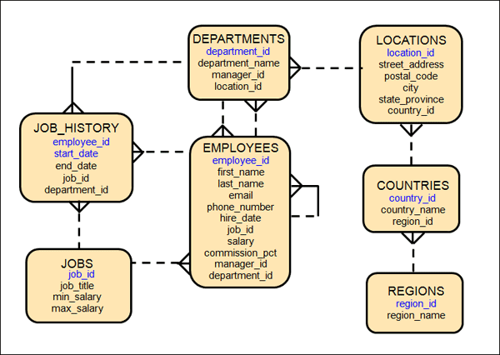
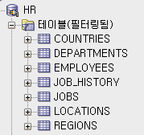
02
SQL Developer 설치
4. 테이블확인
Notes:
1. 회원가입 >ID PW 잊지말고 기억 , 메모장에 적어놔라

